Slide 1


NHIỆT LIỆT CHÀO MỪNG QUÝ THẦY CÔ
VỀ DỰ GIỜ LỚP 4/2

Slide 2

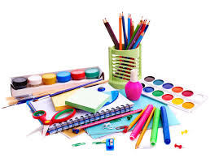
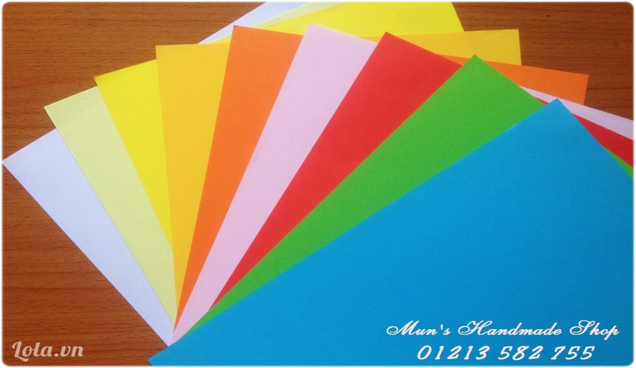
KIỂM TRA ĐỒ DÙNG HỌC TẬP

Slide 3
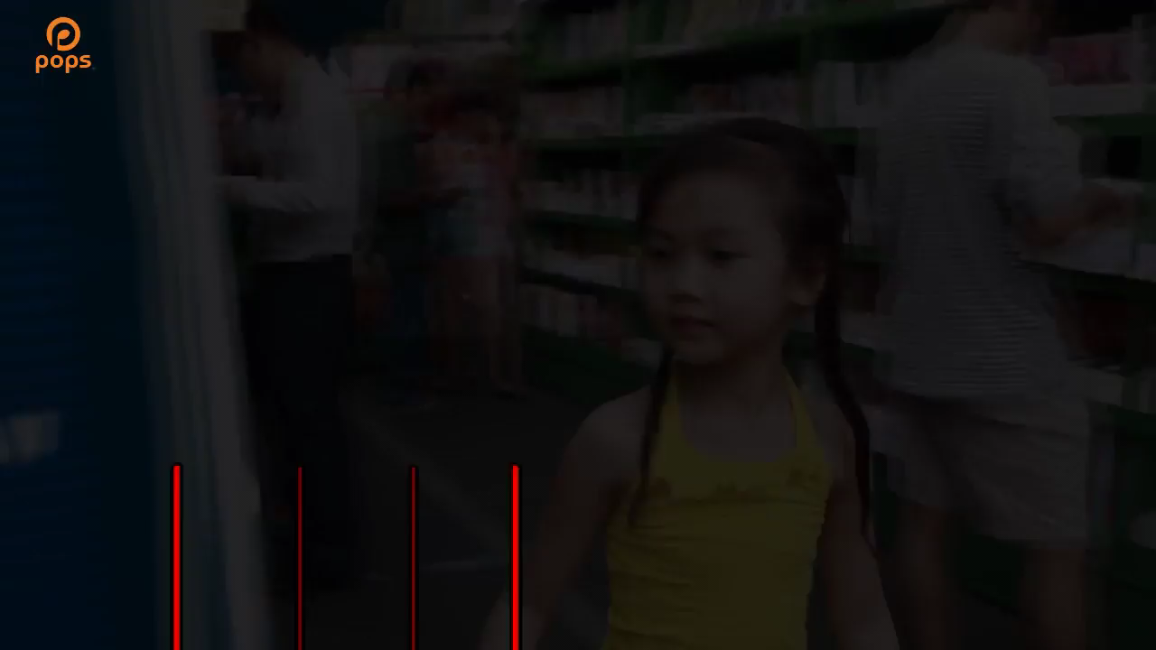
KHỞI ĐỘNG

Slide 4

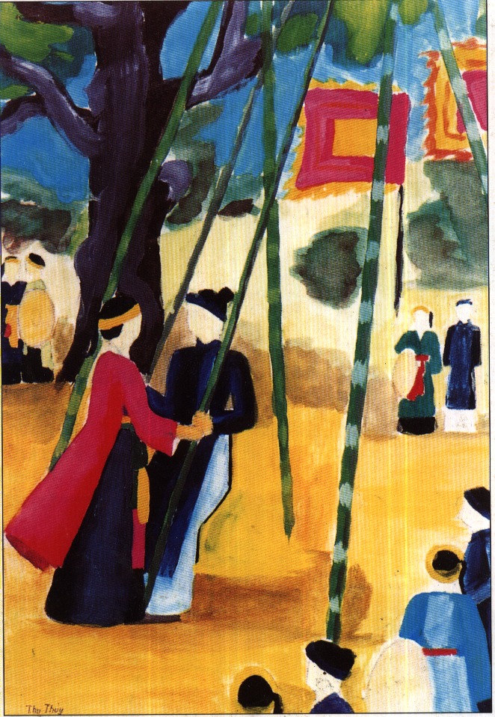
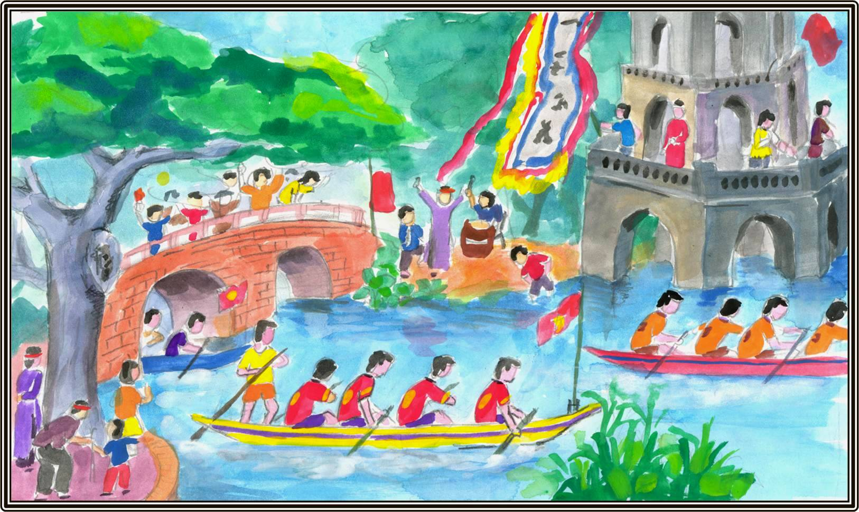
- Bài hát các em vừa nghe có tên là gì?

Slide 5
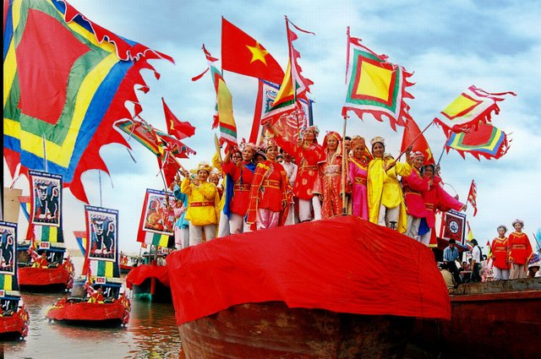
Thứ năm, ngày 7 tháng 12 năm 2017
Mĩ thuật
CHỦ ĐỀ 6 : NGÀY TẾT, LỄ HỘI VÀ MÙA XUÂN
Tiết 2 : Tạo hình không gian bối cảnh

Slide 6
Thứ năm, ngày 7 tháng 12 năm 2017
Mĩ thuật
CHỦ ĐỀ 6 : NGÀY TẾT, LỄ HỘI VÀ MÙA XUÂN
Tiết 2 : Tạo hình không gian bối cảnh
Em hãy đọc lại phần ghi nhớ trang 36 sách HMT.
Ghi nhớ:
Có nhiều nội dung và chất liệu để thể hiện chủ đề
“ Ngày tết, lễ hội và mùa xuân”.
Có thể thể hiện các chủ đề “ Ngày tết, lễ hội và mùa xuân” bằng nhiều hình thức xé dán, nặn, tạo hình dây kim loại.

Slide 7
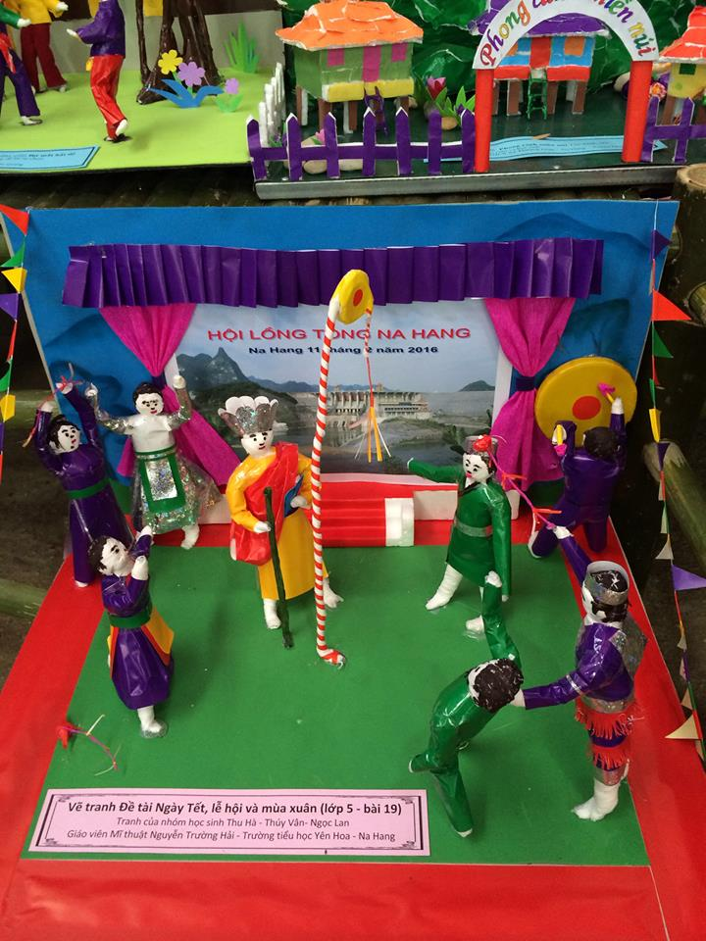
QUAN
SÁT
Một số mô hình

Slide 8
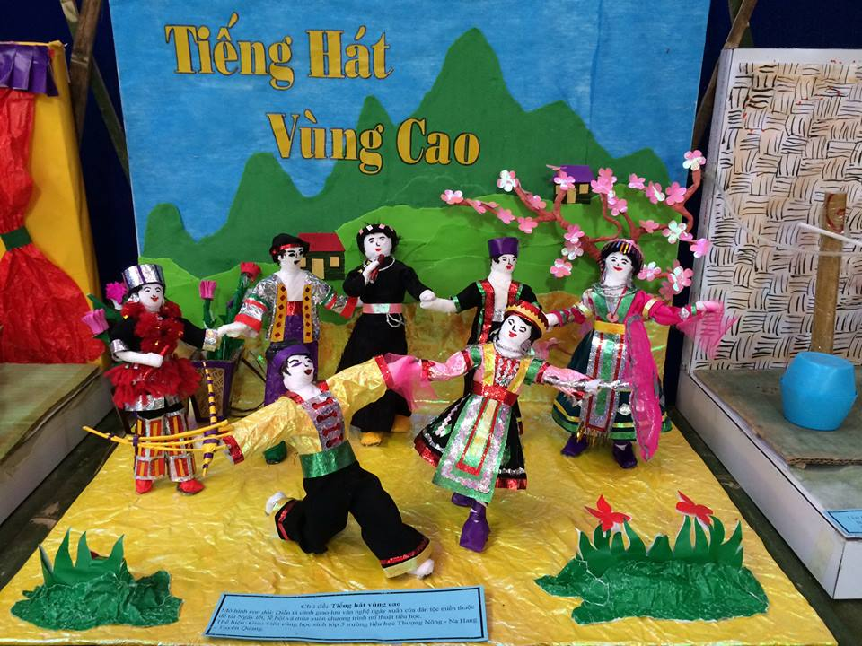

Slide 9
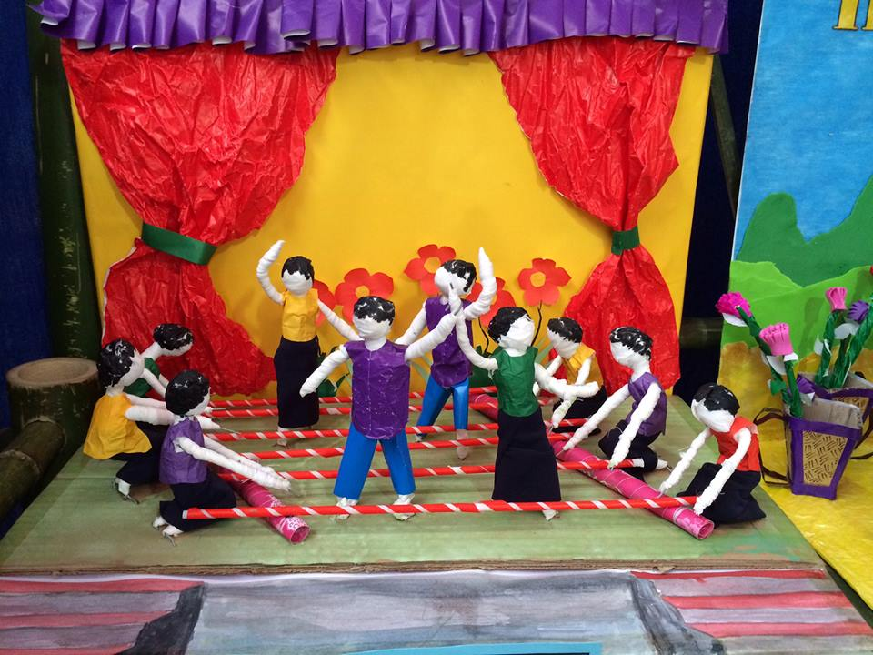
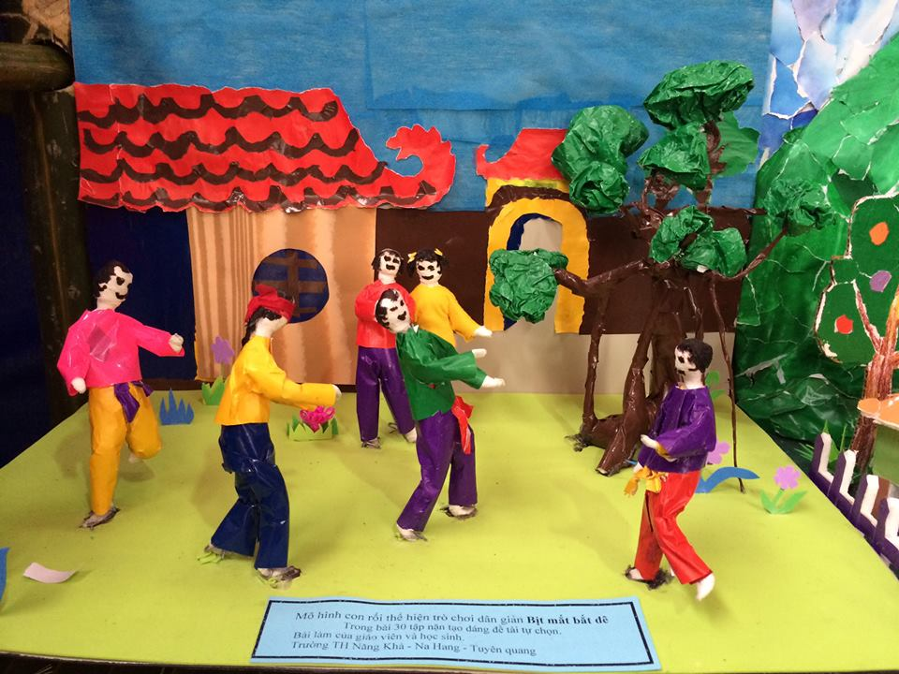

Slide 10
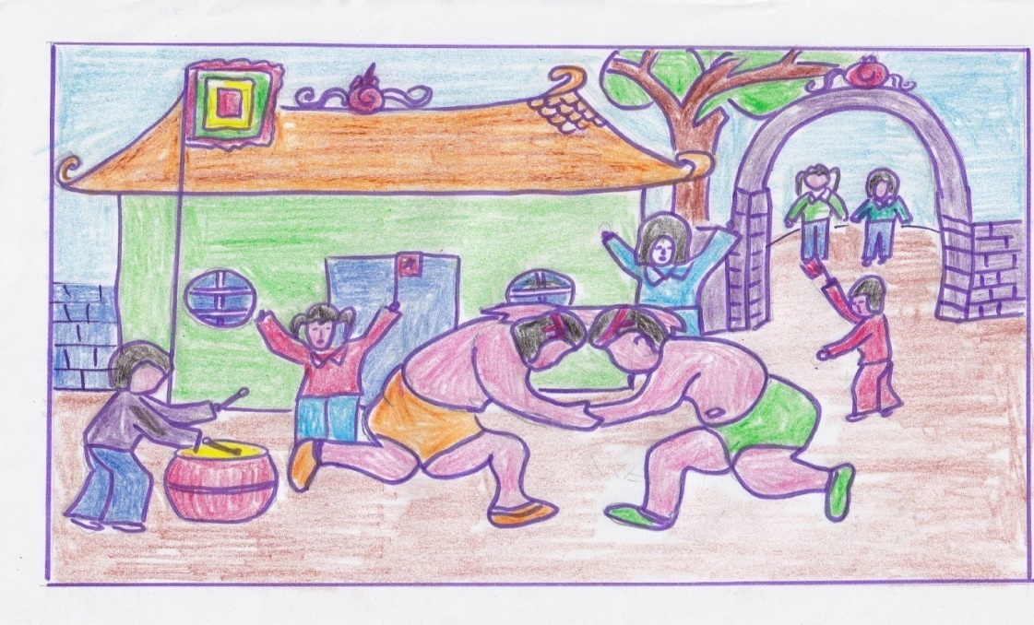
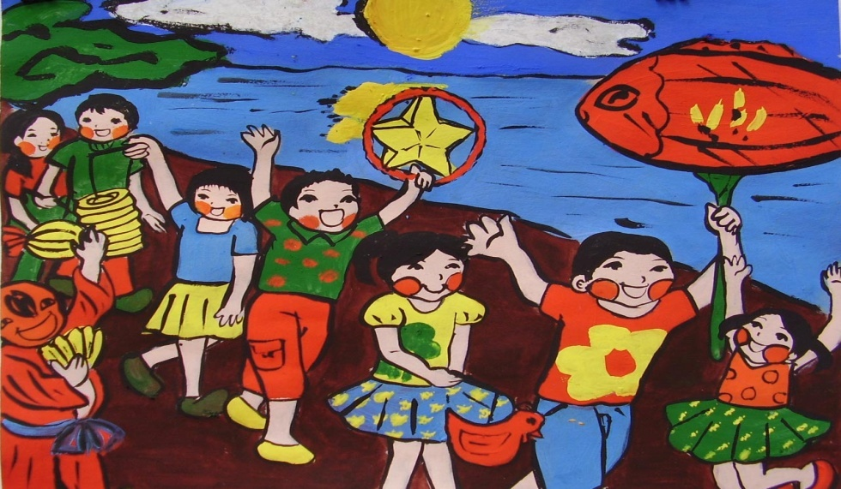
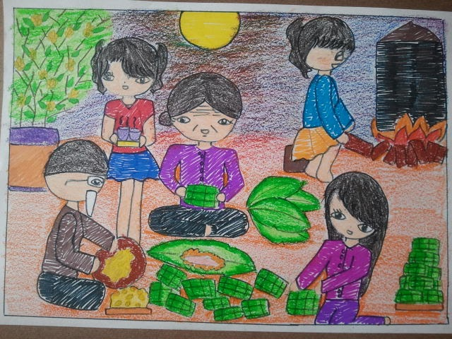
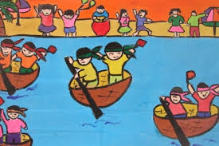
Một số bài vẽ của học sinh

Slide 11


Thứ năm, ngày 7 tháng 12 năm 2017
Mĩ thuật
Chủ đề 6: Ngày tết, lễ hội và mùa xuân
Tiết 2: Tạo hình không gian, bối cảnh.
Hoạt động trò chơi
Tên trò chơi: Tạo bối cảnh, không gian
Luật chơi: Trong thời gian 2 phút lần lượt các bạn của 2 đội chơi dán một số hình ảnh liên quan đến chủ đề để hoàn thành sản phẩm. Trong khi các bạn chơi ở dưới lớp các bạn còn lại sẽ cổ vũ cho đội của mình.

Slide 12
Thứ năm, ngày 7 tháng 12 năm 2017
Mĩ thuật
Chủ đề 6: Ngày tết, lễ hội và mùa xuân
Tiết 2: Tạo hình không gian, bối cảnh
Yêu cầu : Các nhóm hãy tạo hình không gian, bối cảnh cho sản phẩm của nhóm bằng các chất liệu khác nhau.
Hoạt động nhóm

Slide 13
Thứ năm, ngày 7 tháng 12 năm 2017
Mĩ thuật
Chủ đề 6: Ngày tết, lễ hội và mùa xuân
Tiết 2: Tạo hình không gian, bối cảnh.
Nhận xét sản phẩm nhóm
Sản phẩm được làm bằng chất liệu gì?
Hoạt động gì đang diễn ra trên sản phẩm?
Em thích sản phẩm nhóm nào nhất? Vì sao?

Slide 14



KÍNH CHÚC CÁC THẦY, CÔ GIÁO

